Slide 1
3.8. Работа на транзистора в ключов режим, импулсни параметри.

Slide 2
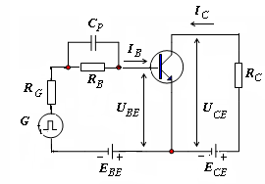
Фиг. 3.43. Схема ма транзистор, рабо- тещ в ключов режим.

Slide 3
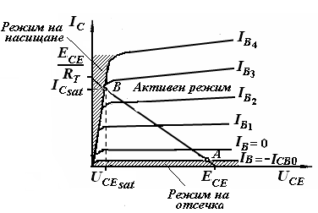
Фиг. 3.44. Работни точки на транзистора в режим на
отсечка (А) и в режим на насищане (В).

Slide 4
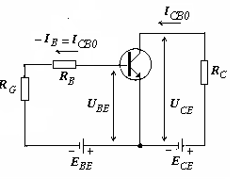
Схема на транзистор, работещ в режим на отсечка.
Критерий за работа на транзистора в режим на надеждна отсечка

Slide 5
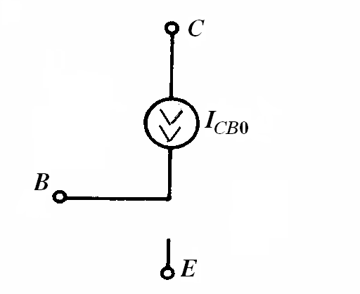
Фиг. 3.45. Еквивалентна схе-
ма на транзистора в режим на отсечка.

Slide 6
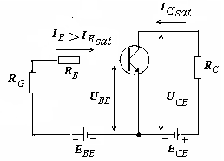
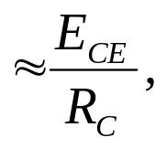
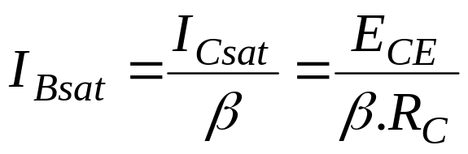


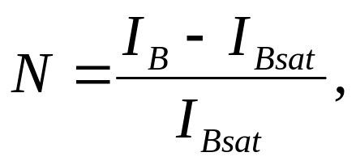
Схема на транзистор, работещ в режим на насищане.
Критерий за насищане на транзистора:
N - степен на насищане.

Slide 7
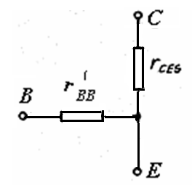
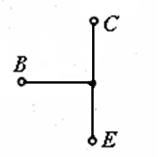
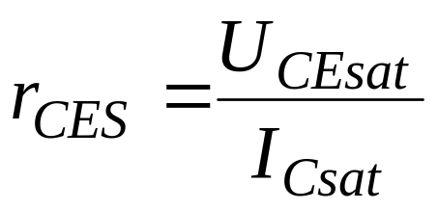

а
б
Фиг. 3.45. Еквивалентни схеми на транзистора в режим на насищане:
а – без отчитане на пада на напрежението върху транзистора ;
б – с отчитане на пада на напрежението върху транзистора .

Slide 8
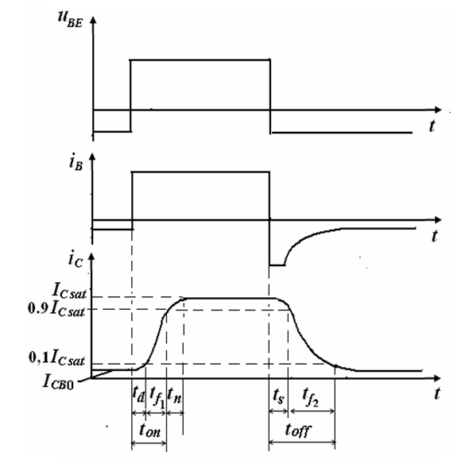
Преходни процеси при превключване на транзистора.

Slide 9
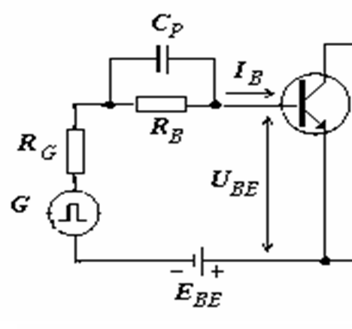
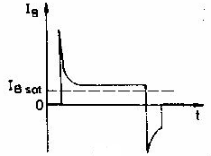
Ролята на форсиращия капацитет за намаляване
времената на включване и изключване.

